Slide 1
DIGITAL SIGNER SOLUTION la soluzione integrata di firma digitale per supportare il Lavoro Agile nel Consiglio regionale della Puglia
Relatore: Ing. Carmelo TOMMASI
Direttore Tecnico - CADAN srl
FPA WEBINAR 2019 - Come il lavoro in mobilità può supportare lo Smart Working

Slide 2
Smart Working nella PA - Finalità
Direttiva n. 3 del 2017 PCM:
Introduzione di nuove modalità di organizzazione del lavoro basate sull’utilizzo della flessibilità lavorativa → valorizzazione delle risorse umane e razionalizzazione delle risorse strumentali disponibili nell’ottica di una maggiore produttività ed efficienza - riprogettazione dello spazio di lavoro
Valutazione per obiettivi → rafforzamento dei sistemi di misurazione e valutazione delle performance
Rilevazione dei bisogni del personale dipendente → agevolazione della conciliazione dei tempi di vita e di lavoro

Slide 3
Smart Working nella PA
promozione e più ampia diffusione dell’utilizzo delle tecnologie digitali
ovvero
adozione del paradigma BYOD (“bring your own device”, porta con te il tuo dispositivo)

Slide 4
Principi dell’Azione Amministrativa
L’attività amministrativa persegue i fini determinati dalla legge ed è retta da criteri di economicità, di efficacia, di imparzialità, di pubblicità e di trasparenza, … [Legge 7 agosto 1990, n. 241]
Il piano d'azione europeo 2016-2020 su "Accelerare la trasformazione digitale della pubblica amministrazione"

Slide 5
Paradigma dell’Azione Amministrativa
L’Azione Amministrativa di una PA:
Documenti (DATI)
Classificazione (REGISTRAZIONE)
Procedimento (PROCESSO)
Competenze (RUOLO)
DATI
REGISTRAZIONE
PROCESSO
RUOLO

Slide 6
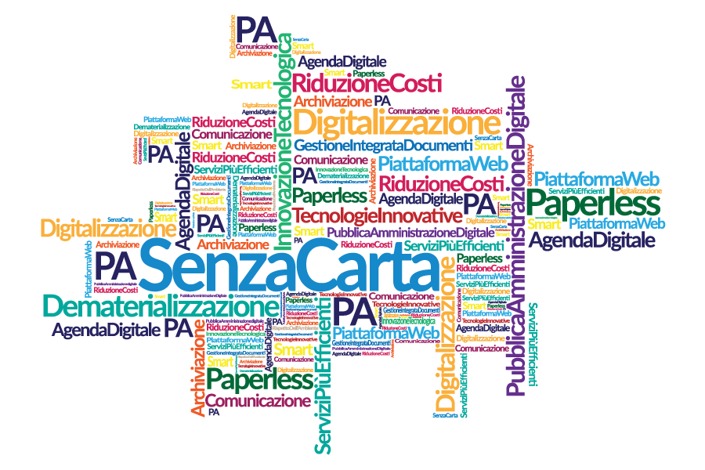
Progetto DiDOC 4.0 del Consiglio regionale della Puglia
Virtualizzazione del paradigma
dati – registrazione – processo – ruolo
Piattaforma WEB usabile, collaborativa, accessibile, a codice sorgente aperto, interoperabile e tecnologicamente neutrale

Slide 7
Obiettivi del Progetto DiDOC 4.0
La creazione facilitata e collaborativa di tutti i documenti e gli atti amministrativi
La gestione e il monitoraggio dei flussi documentali
L’apposizione della Firma Digitale, semplice e massiva, completamente integrata all’interno della piattaforma e atta a garantire la validità giuridica degli Atti digitali
L’interazione automatica con gli strumenti per l’accesso civico e gli obblighi di pubblicità, trasparenza e diffusione di informazioni (Amm. Trasparente, Albo Pretorio on line, ecc.)
La riduzione della carta e la razionalizzazione dei processi interni
L’utilizzo di strumenti innovativi e rapidi di ricerca e di classificazione dei documenti
L’erogazione di servizi pubblici digitali end-to-end efficienti, inclusivi, personalizzati e intuitivi per tutti i cittadini e le imprese

Slide 8
Principali componenti di DiDOC 4.0
RUOLO
Organigramma Funzionale per la creazione delle relazioni gerarchiche funzionali dell’Ente nella logica del chi fa che cosa
REGISTRAZIONE
Aggregazione di documenti e di atti amministrativi, prevedendo documenti provenienti oltre che dal protocollo, anche da altre fonti documentali
PROCESSO
Business Process Management and Notation (BPMN) per la creazione dell’iter che ogni di documento deve seguire, l’indicazione degli attori e dei ruoli coinvolti
DATI
Compositore informatizzato dei Documenti ammnistrativi completamente integrato con strumenti di editing avanzati e con il Digital Signer Solutions

Slide 9




Firma digitale
PIN
A
B
C
Impronta di HASH del documento da firmare
Crittografia di HASH con chiave privata del certificato di firma rilasciato dalla CA
Documento firmato

Slide 10
Digital Signer Solution
Soluzione integrata per l’applicazione della firma digitale senza obbligo di utilizzo di prodotti esterni, ottimizzando il flusso di gestione dei documenti all’interno di sistemi integrati, con la possibilità di rilasciare «deleghe» di firma in sicurezza e monitorarne le attività.
Soddisfa i requisiti di:
Autenticità
Integrità
Non ripudio
Autenticazione notarile

Slide 11
Digital Signer Solution Component
Digital Signer App è un servizio desktop installato sul PC del firmatario
Digital Signer Portal è un portale che consente di orchestrare e monitorare i processi di firma
Digital Signer Services un’infrastruttura di web services utilizzato per la comunicazione di flussi documentali e certificati, anche con applicazioni terze, protetta tramite autenticazione XWSSE

Slide 12
Digital Signer App
PIN
A
B
C
Utente DiDOC
o altra applicazione
Impronta di HASH del documento da firmare
Crittografia di HASH con chiave privata del certificato di firma
Documento firmato

Slide 13
Digital Signer Portal
Firmare digitalmente i file (modalità sincrona), verificare i file in attesa di firma (inviati in modalità asincrona), quindi visualizzarli e applicare la firma massiva, visionare i file firmati
Ripudiare, impostando o meno una motivazione, uno o più documenti
Assegnare o revocare la «delega alla firma» ad un proprio dispositivo non collegato direttamente alla smart card, impostandone eventualmente un periodo temporale di scadenza delega

Slide 14

Digital Signer Portal – Firma massiva
A
B
PIN
C
XWSSE
Utente DiDOC
o altra applicazione
A
B
C
Digital Signer Portal

Slide 15


Digital Signer Portal - Delega
PIN
PIN
XWSSE
XWSSE
Utente DiDOC
o altra applicazione
Digital Signer Portal
Certificato di delega

Slide 16
GRAZIE
PER
L’ATTENZIONE

